Slide 1

Change ton climat

Slide 2
1 – Analyse du besoin
a - Contexte
b - Présentation du projet
c - Le besoin
d - Les contraintes techniques
4 – Spécificités fonctionnelles
a – Use Case
b – Diagramme d’activité
c – Diagramme de séquence
2 - Arborescence
5 – Présentation du Site et de la fonction compteur
3 – Maquettage
a – Wireframe
b – Mockup
6 – Présentation PHP/SQL et fonction de la messagerie
Privée de l’application.

Slide 3


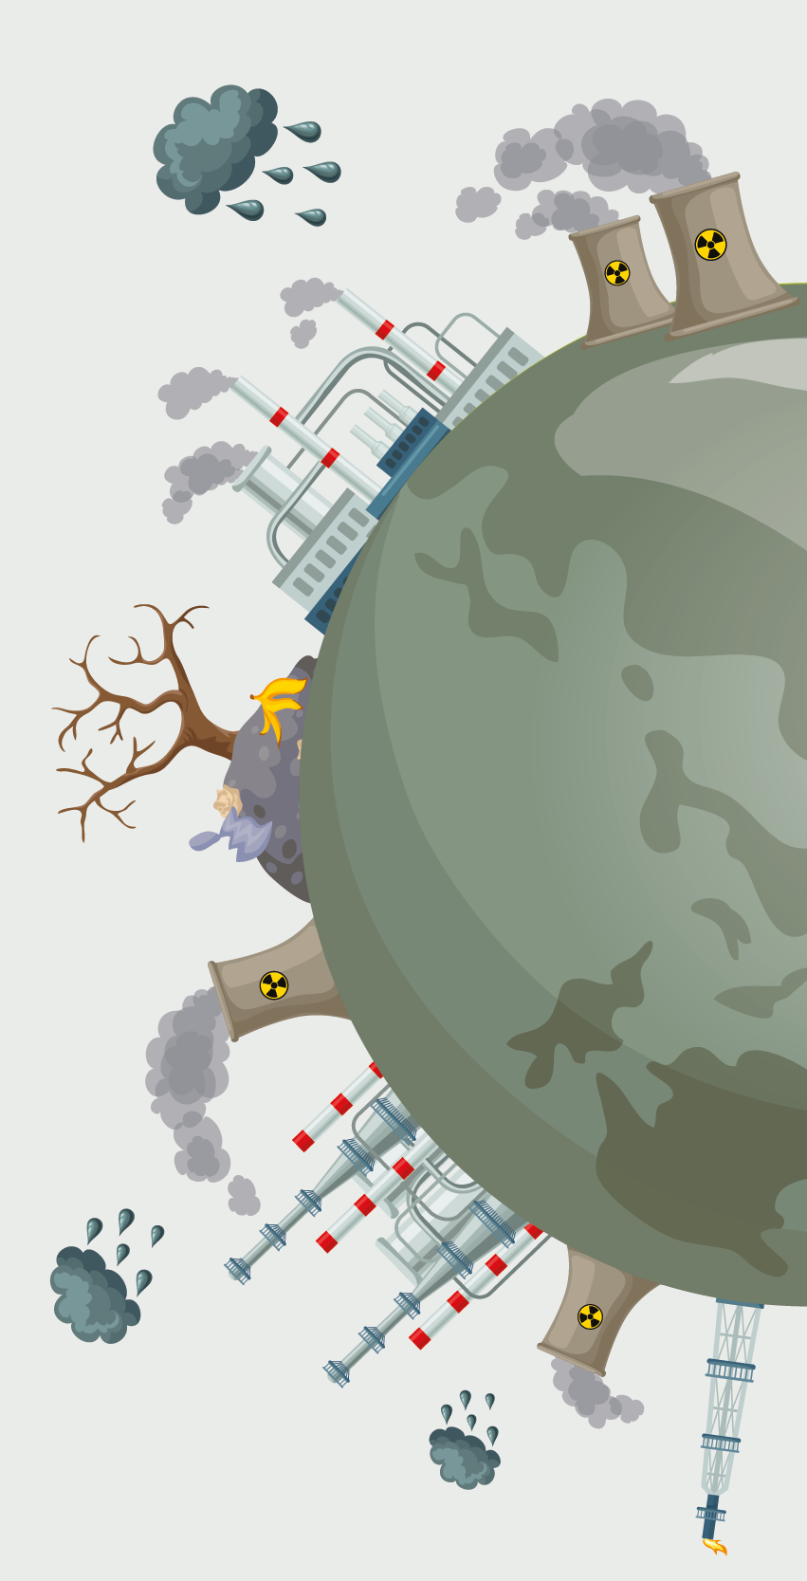

Contexte & Présentation
Change ton Climat
Notes:
In this period where the temperature is abnormally high and people use more and more fossil energie in their current life.
Our co2 emision are very important and impactful for the environement
LANCE IMAGE 1
As we can live now, climatic warming is more and more visible
That’s why, I choosed to create a platform who will called « Change ton climat » L ANCE 2
to fight against the global warming with simple and playful environmental awarness for change all of that.
LANCE 3
Dans une ère où nous utilisons d’équipement ayant besoin d’énergie (électricité, énergie fossile, nucléaire …)
Nos émissions de CO2 sont de plus en plus importantes et impactante pour notre environnement
LANCE IMAGE 1
Comme on peut le vivre actuellement, le réchauffement climatique est de plus en plus visible.
C’est pourquoi l’association change ton climat, une association en création voulant lutter contre le réchauffement climatique par le biais d’une sensibilisation environnementale simple et ludique afin d’adopter les bonnes pratiques pour changer le cours des choses
a fait appel à mes services

Slide 4









Technical needs & constraints
Website
Actor
Discuss
Technology used (scalable)
Inform
Notes:
So I’m building a Website LANCE 1
Where visitors can inform themselves LANCE 2
About this subject and they can become actors LANCE 3
of the climatic transition thanks to tip sheets to reduice their carbon footprint.
Through Forums, they also can discuss LANCE 4
with other users to deal with questions and solutions.
A few technical contrainst: the website will be scalable for all device LANCE 5
and accessible to all the people so the font will change for the dyslexic persons and the color for the color-blind ones . LANCE 6
The app will be built with HTML CSS Javascript and Bootstrap for the front end. LANCE 7
For the Back end, I will use PHP Language.
For the webhost I will choose Infomaniak or O2switch because they are the best eco friendly web hoster whose use renewable energies
And now The rest of presentation will be in French
L’association souhaite mettre en place LANCE 1
un site internet où le visiteur pourra LANCE 2
s’informer sur les effets des émissions de carbone sur la planète mais aura aussi la possibilité de LANCE 3
Devenir acteur au travers des fiches d’astuces pour réduire son bilan carbonne.
Il pourra aussi LANCE 4
Discuter avec d’autre utilisateur grâce au forum qui sera mis à disposition
Niveau contrainte technique, le site devra être LANCE 5
Responsive afin de s’adapter à tout type d’écran , il devra aussi LANCE 6
Être accessible aux personnes malvoyantes. Les polices seront changées pour les dyslexiques avec la font open dyslexic et les couleurs seront gérer pour les daltoniens. Les niveaux de contraste seront vu aussi

Slide 5

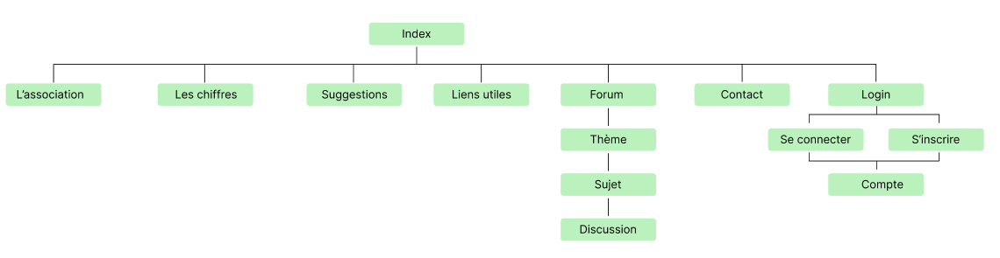
Arborescence

Slide 6
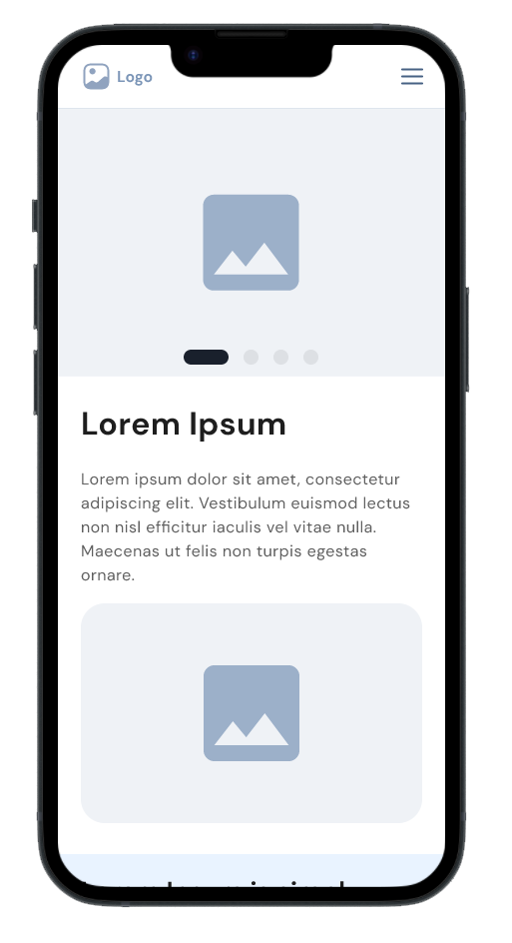
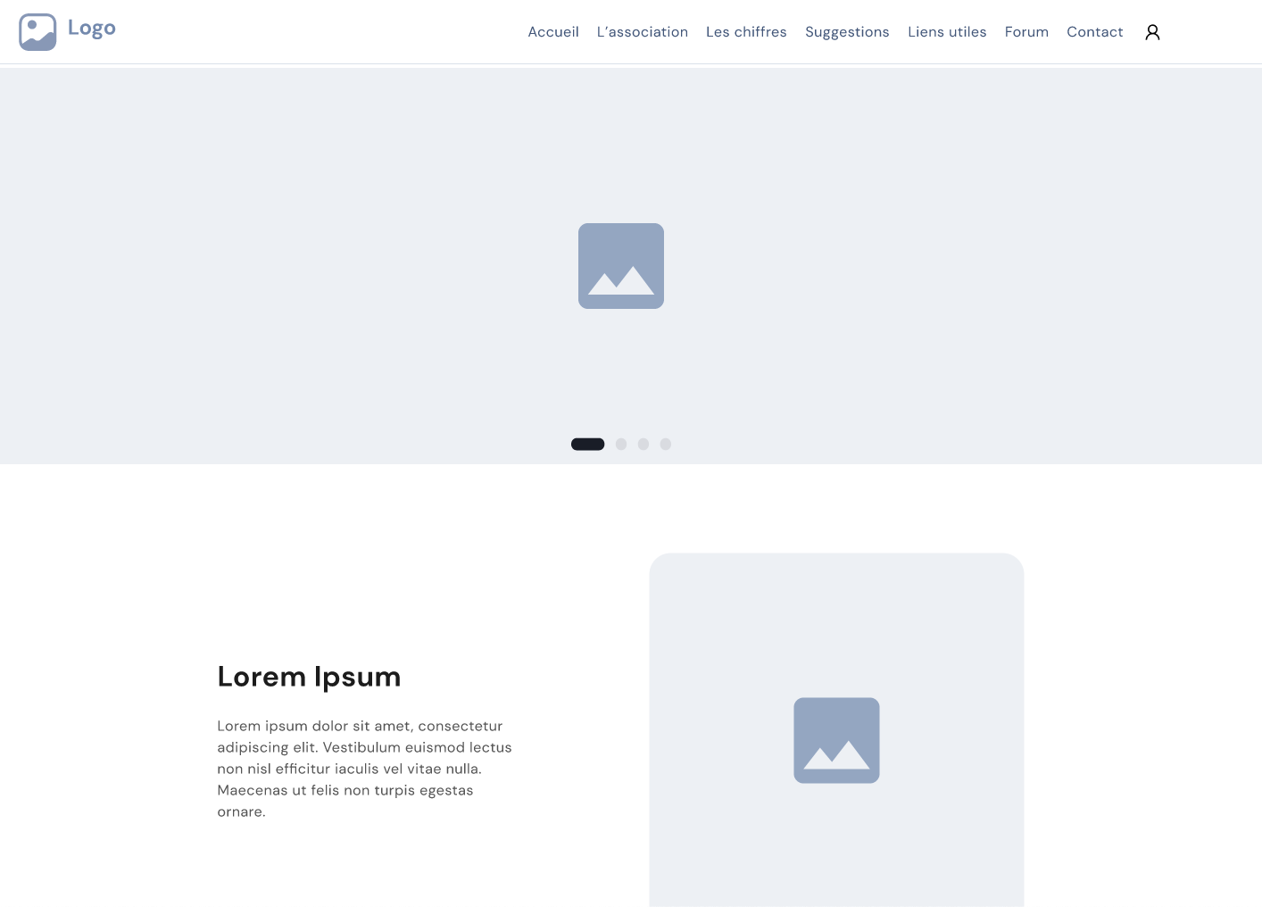
Maquettage / Wireframe
Version Smartphone
Version Desktop

Slide 7
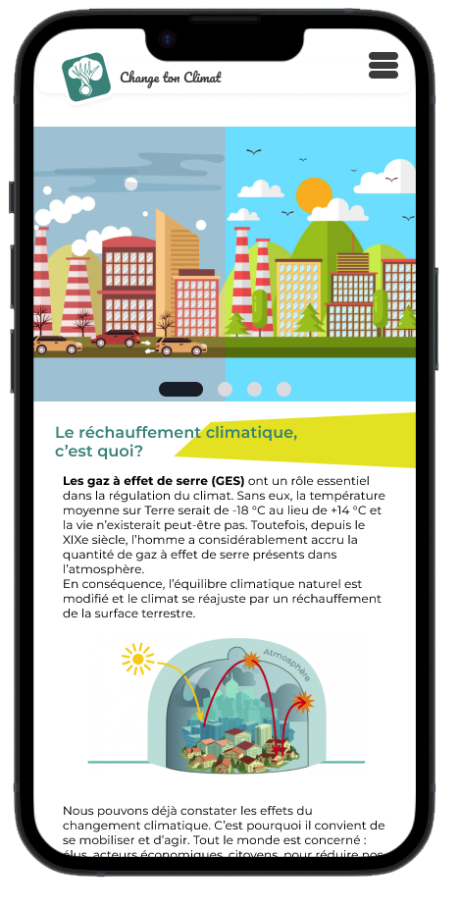
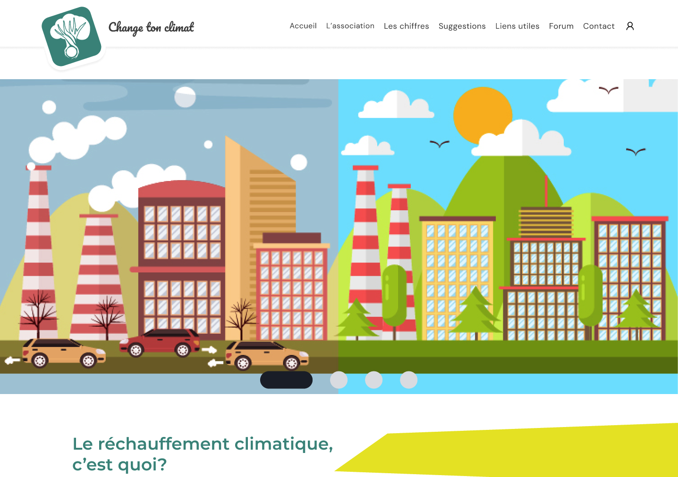
Maquettage / Mockup
Version Smartphone
Version Desktop

Slide 8

Mise en situation

Slide 9

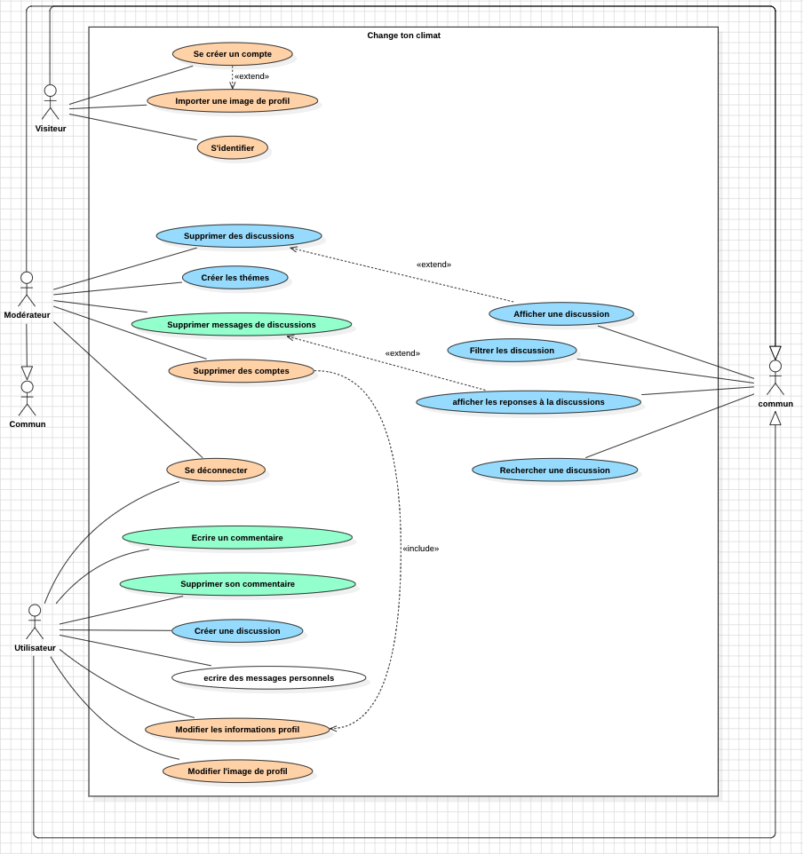
Use Case
Notes:
Cas d’utilisation : Modélisation des fonctionnalités qu’offre un système au utilisateur.
Acteur : Ce sont tous les utilisateurs externes au système, cela peut être des humain ou d’autre programmes
Héritage ou généralisation, c’est le fait qu’un acteur hérite de toutes les fonctionnalités d’un autre acteur tout en gardant les siennes
Include c’est la relation entre 2 use case. Cette relation est obligatoire pour le déroulement de l’utilisation
Extend : c’est la relation entre 2 use case. Cette relation est non obligatoire pour le déroulement de l’utilisation

Slide 10
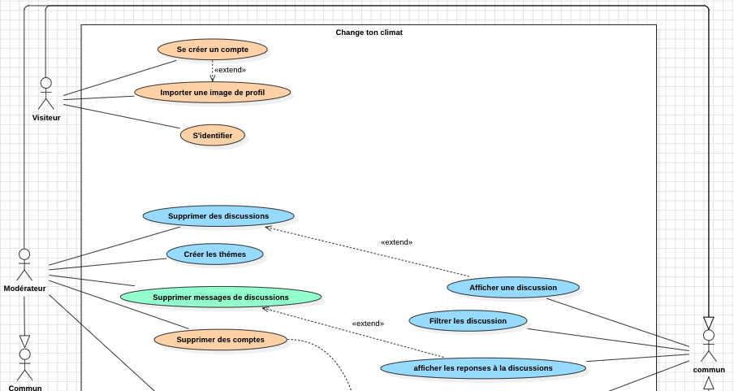
Use Case
Notes:
Cas d’utilisation : Modélisation des fonctionnalités qu’offre un système au utilisateur.
Acteur : Ce sont tous les utilisateurs externes au système, cela peut être des humain ou d’autre programmes
Héritage ou généralisation, c’est le fait qu’un acteur hérite de toutes les fonctionnalités d’un autre acteur tout en gardant les siennes
Include c’est la relation entre 2 use case. Cette relation est obligatoire pour le déroulement de l’utilisation
Extend : c’est la relation entre 2 use case. Cette relation est non obligatoire pour le déroulement de l’utilisation

Slide 11
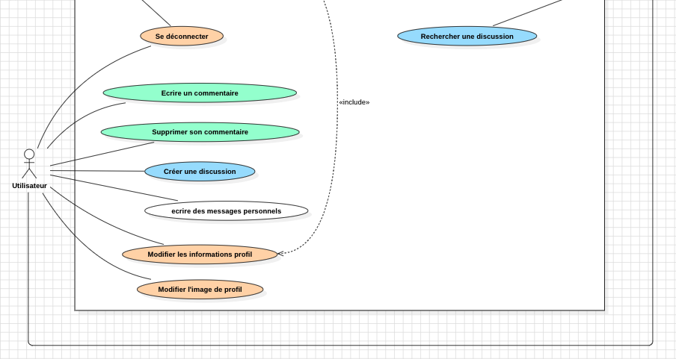
Notes:
Cas d’utilisation : Modélisation des fonctionnalités qu’offre un système au utilisateur.
Acteur : Ce sont tous les utilisateurs externes au système, cela peut être des humain ou d’autre programmes
Héritage ou généralisation, c’est le fait qu’un acteur hérite de toutes les fonctionnalités d’un autre acteur tout en gardant les siennes
Include c’est la relation entre 2 use case. Cette relation est obligatoire pour le déroulement de l’utilisation
Extend : c’est la relation entre 2 use case. Cette relation est non obligatoire pour le déroulement de l’utilisation

Slide 12
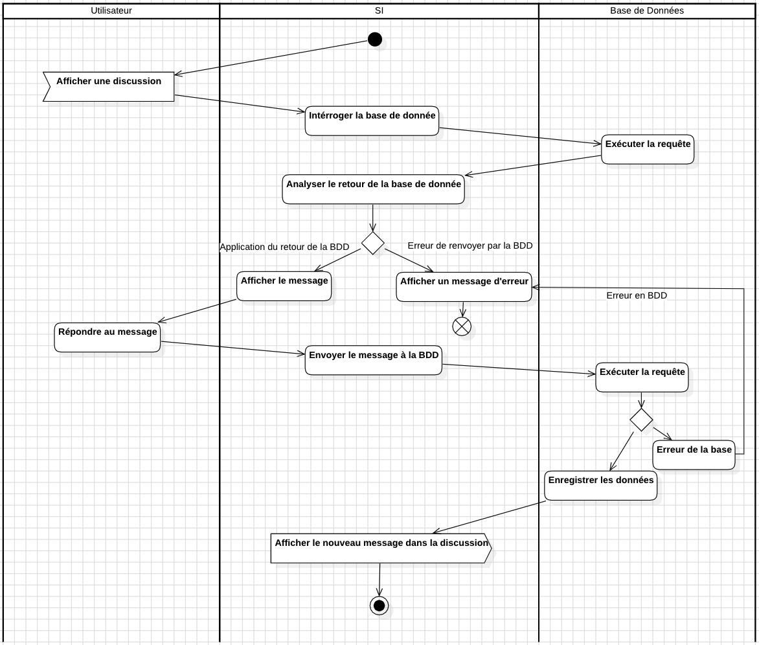
Diagramme d’activité
Notes:
Le diagramme d’activité sert à représenter de façon visuelle une fonctionnalité ou un process autrement dit les use case d’un système. C’est en gros une cartographie d’un process afin de le rendre lisible.
Dans cette présentation je décris le process de l’enregistrement d’un compte

Slide 13
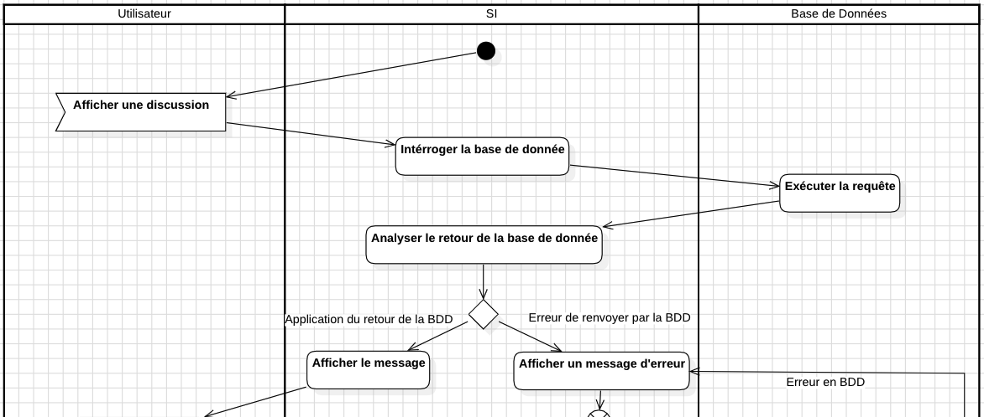
Diagramme d’activité
Notes:
Scenario nominal : C’est la description du chemin sans erreur de l’exécution du cas d’utilisation
Scenario alternatif : C’est la description d’un chemin mit en erreur qui peut être rectifier pour revenir sur le chemin nominal
Scenario d’erreur : C’est la description du chemin mit en échec
Message _______> Message d’envoi
Reply message - - -> Message de retour
Self message : Action à l’intrieur du bloc
PRESENTATION DU SITE

Slide 14
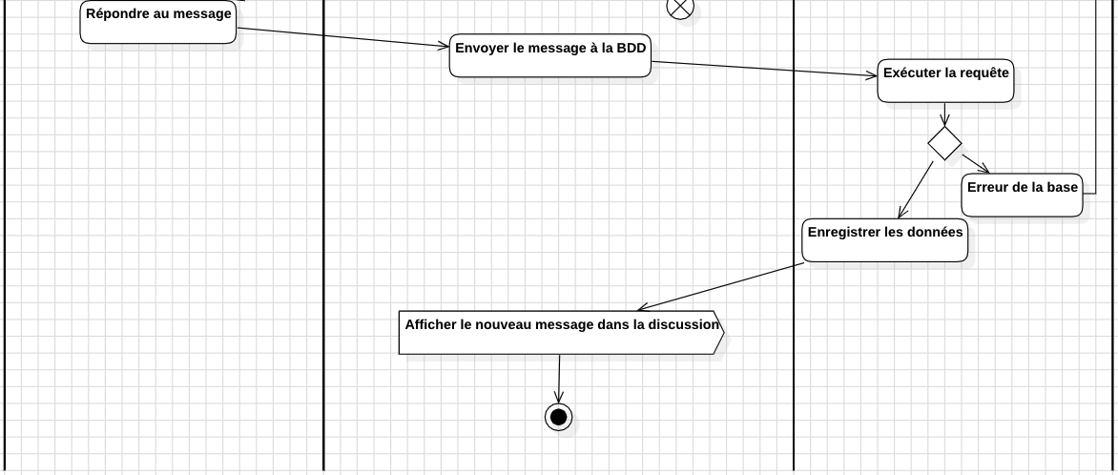
Notes:
Etat initial : C’est le point de départ, il est toujours placé dans la partie système qui est dans l’attente d’une action au moment T
Accept signal : C’est le déclencheur de l’action. Il reçoit un signal de l’extérieur du système afin de déclencher une action.
Il est majoritairement lancé par l’internaute quand il clic sur la création de compte
Les actions sont toutes les étapes du cheminement de l’activités représenter par un rectangle et une phrase indiquant l’action
Les décisions : Représenté par un losange, le nœud de décision c’est un nœud de contrôle qui permet de faire un choix entre deux flots (chemins) sortants
Nœud de fin de flot : Re présenté par un croix dans un cercle, il indique la fin d’un flot qui n’a aucune incidence sur le reste de l’activité.
Sent signal : Quand le signal sort de l’action une fois fini

Slide 15
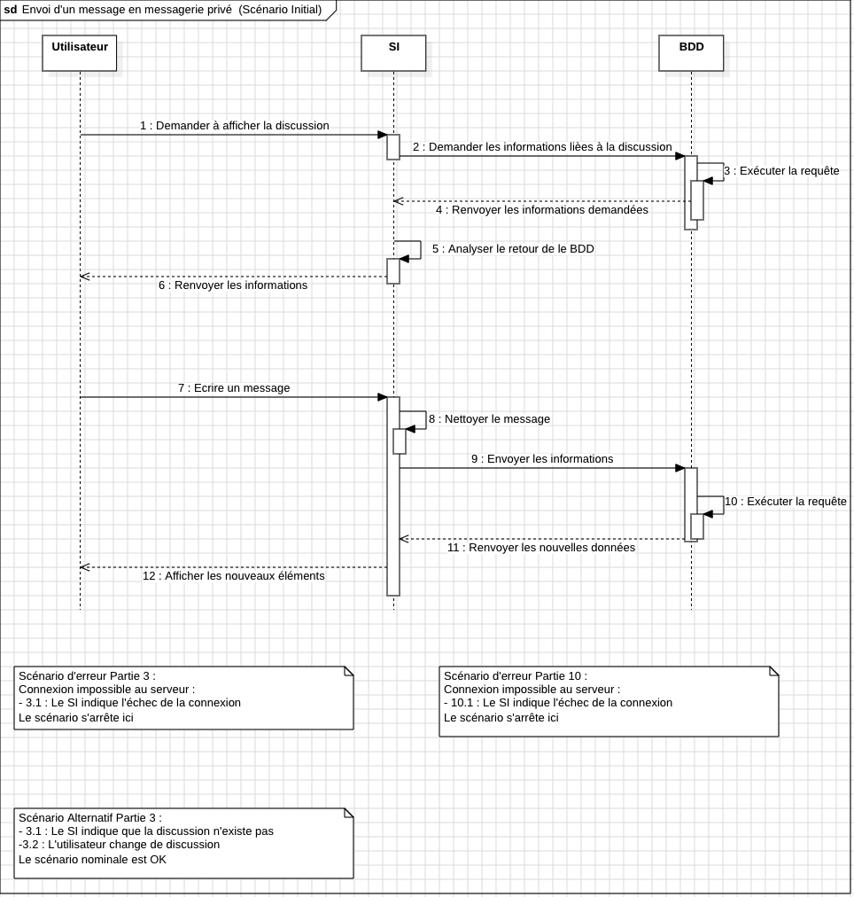
Diagramme de séquence
Notes:
Scenario nominal : C’est la description du chemin sans erreur de l’exécution du cas d’utilisation
Scenario alternatif : C’est la description d’un chemin mit en erreur qui peut être rectifier pour revenir sur le chemin nominal
Scenario d’erreur : C’est la description du chemin mit en échec
Message _______> Message d’envoi
Reply message - - -> Message de retour
Self message : Action à l’intrieur du bloc
PRESENTATION DU SITE

Slide 16



Slide 17

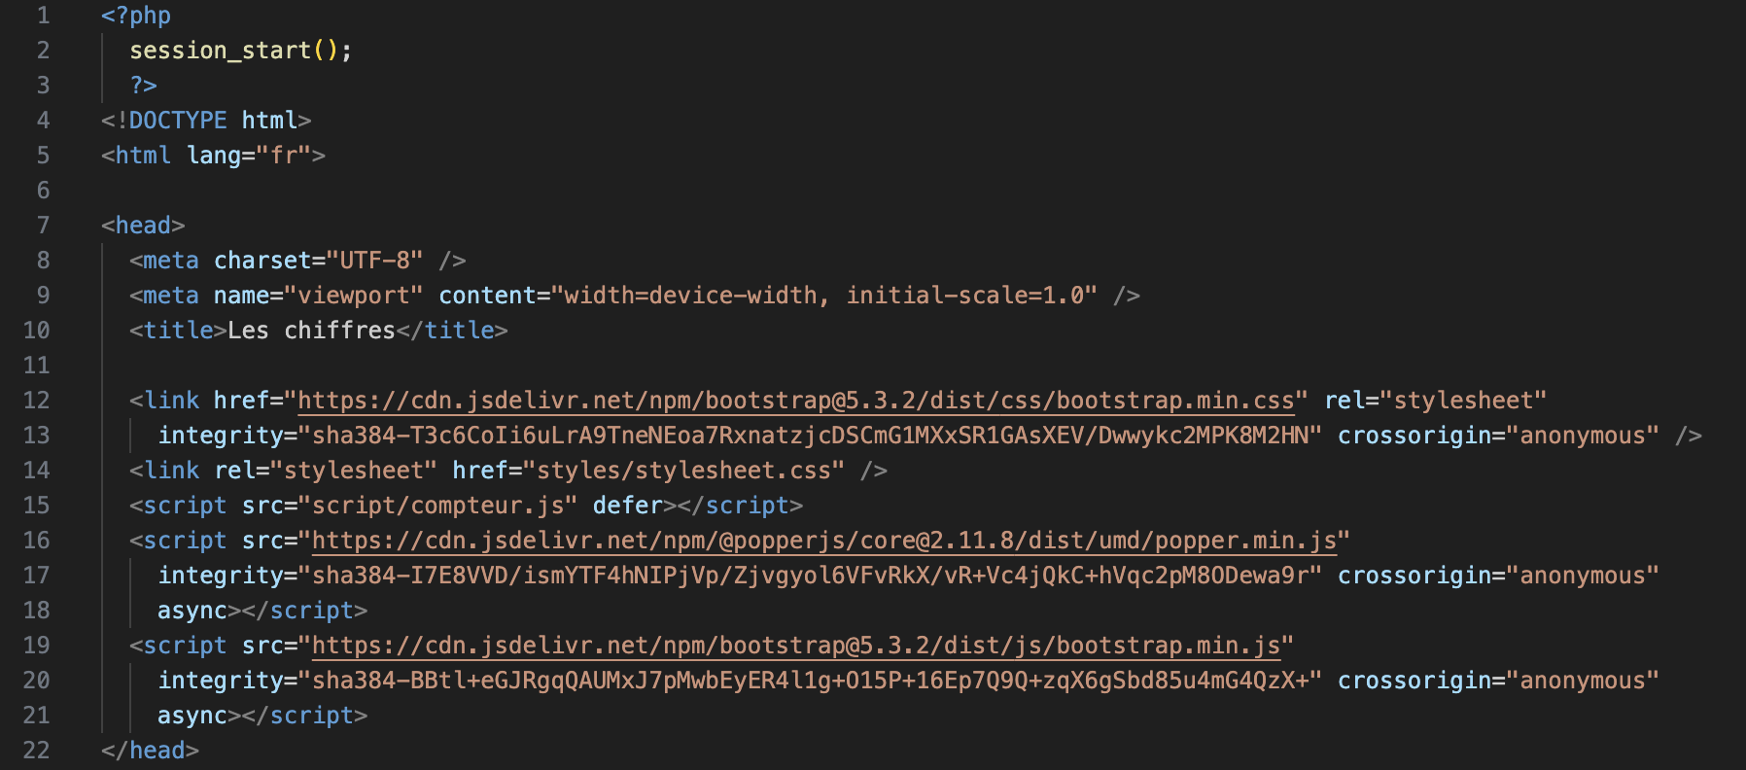
HTML -> Header

Slide 18
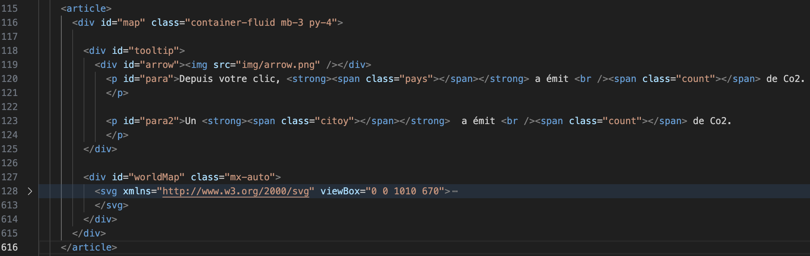
HTML ->Body

Slide 19
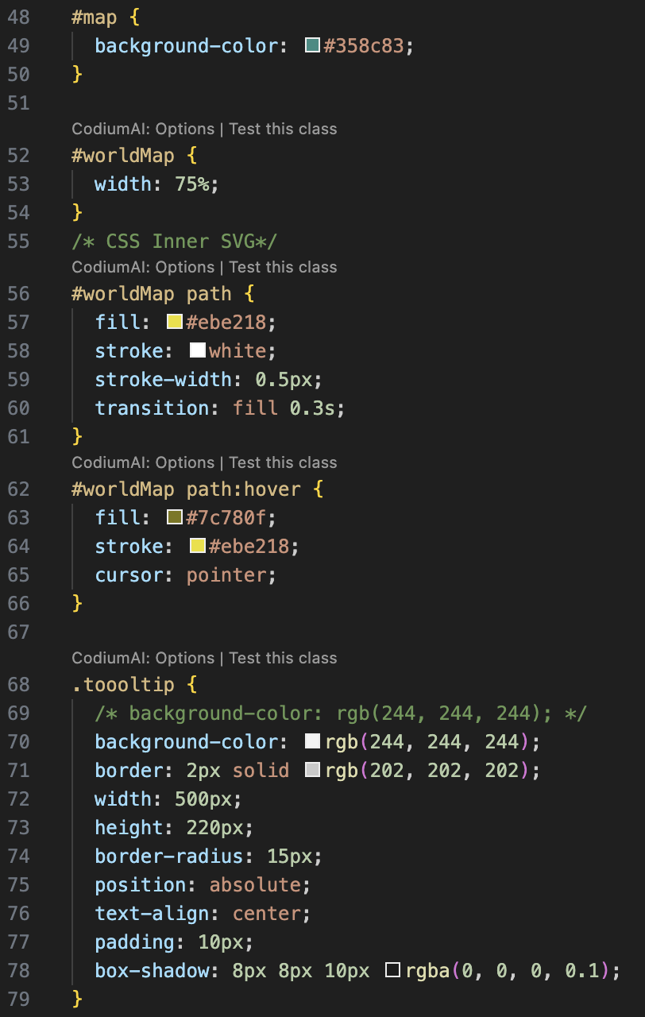
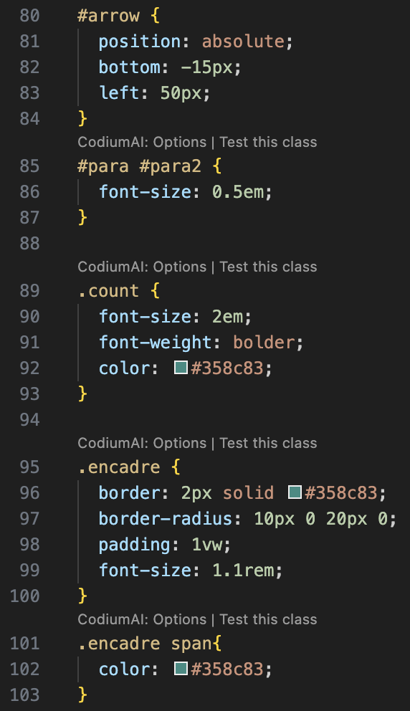
CSS

Slide 20
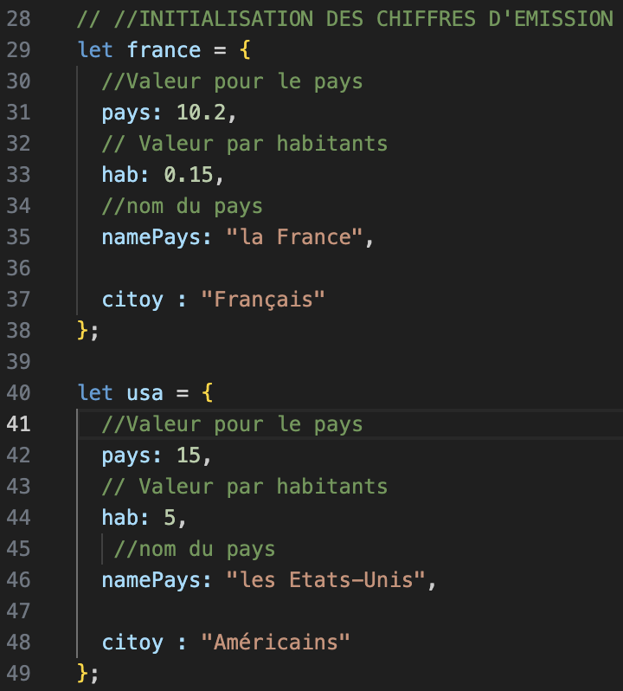
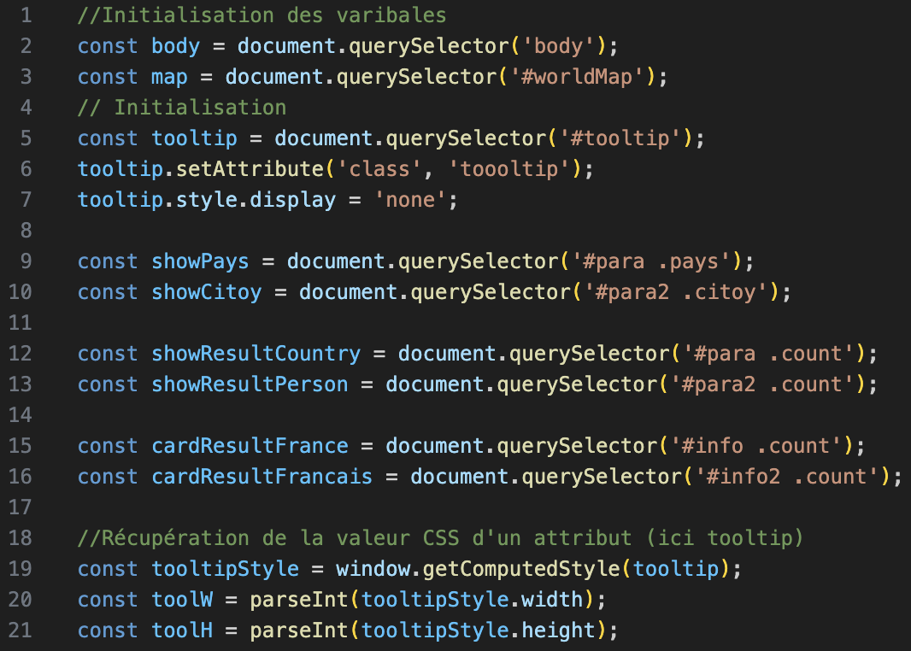
Javascript – Initialisations des variables

Slide 21
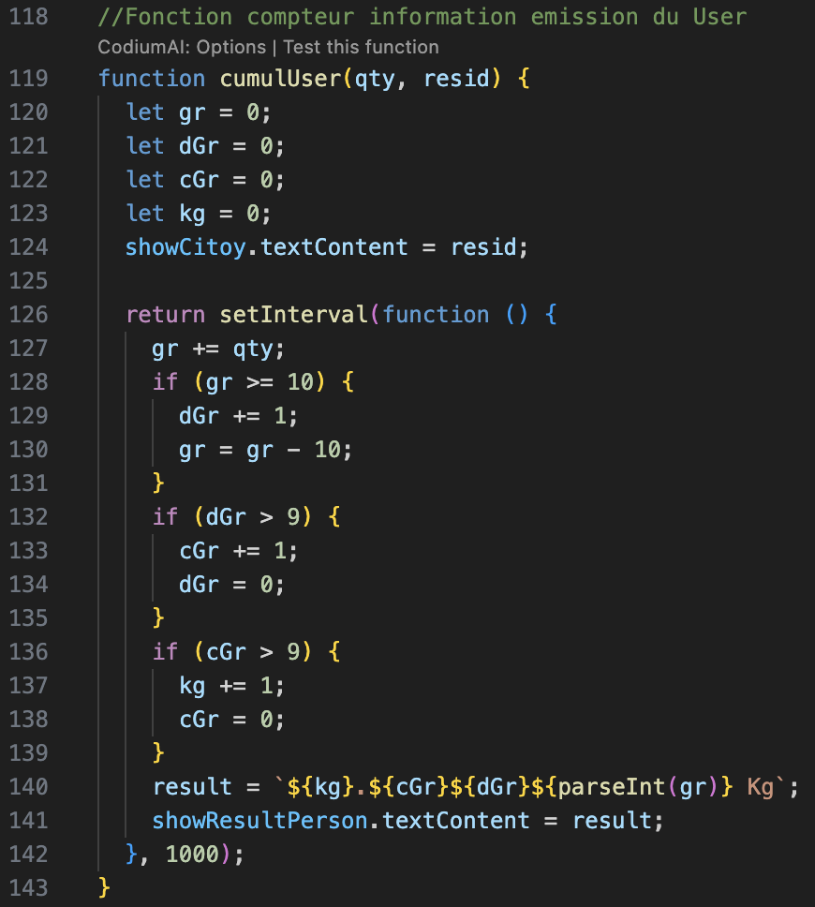
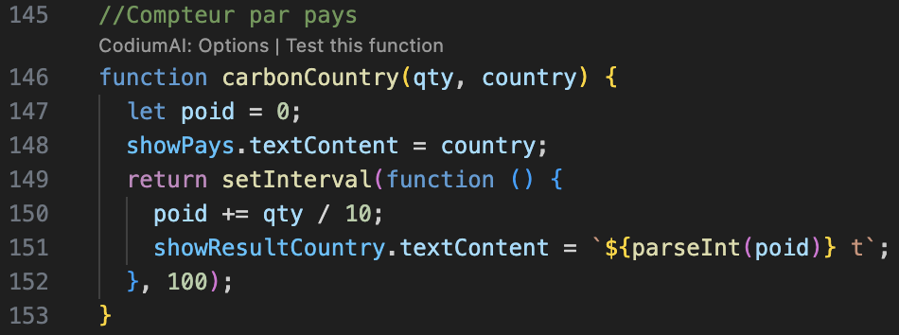
Javascript – Création des fonctions

Slide 22
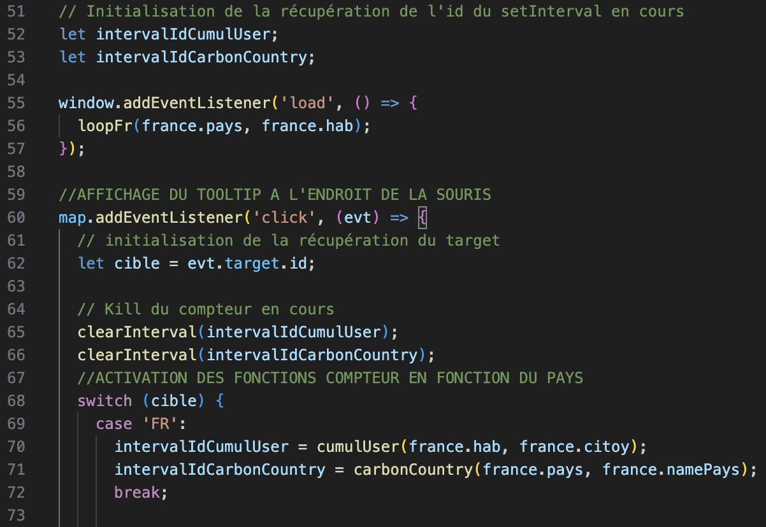
Javascript – Appel des fonctions

Slide 23
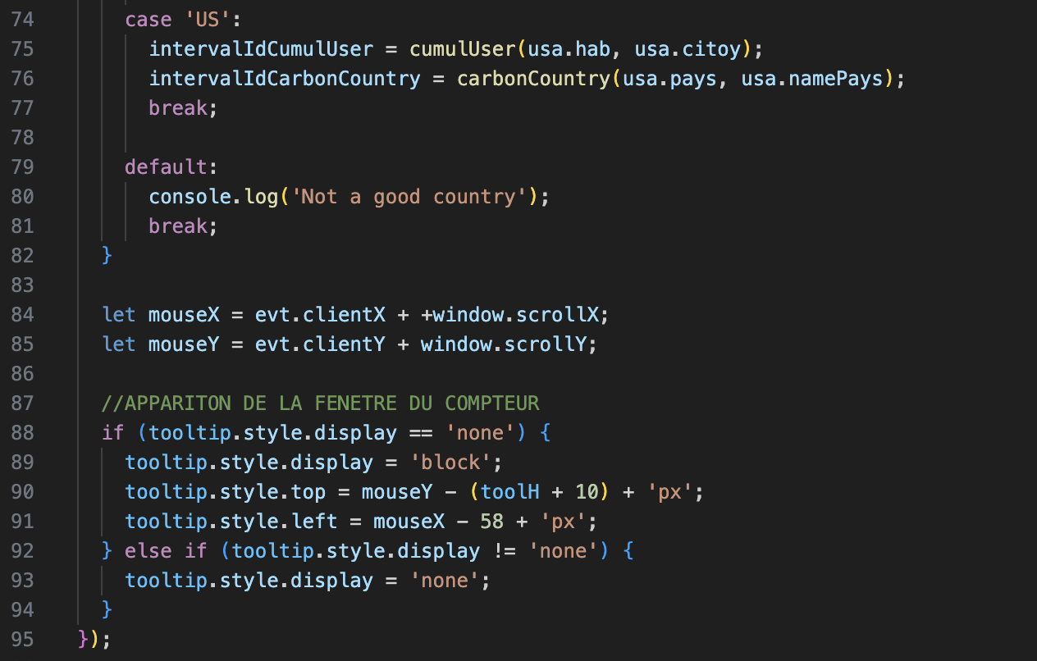

Slide 24



Slide 25

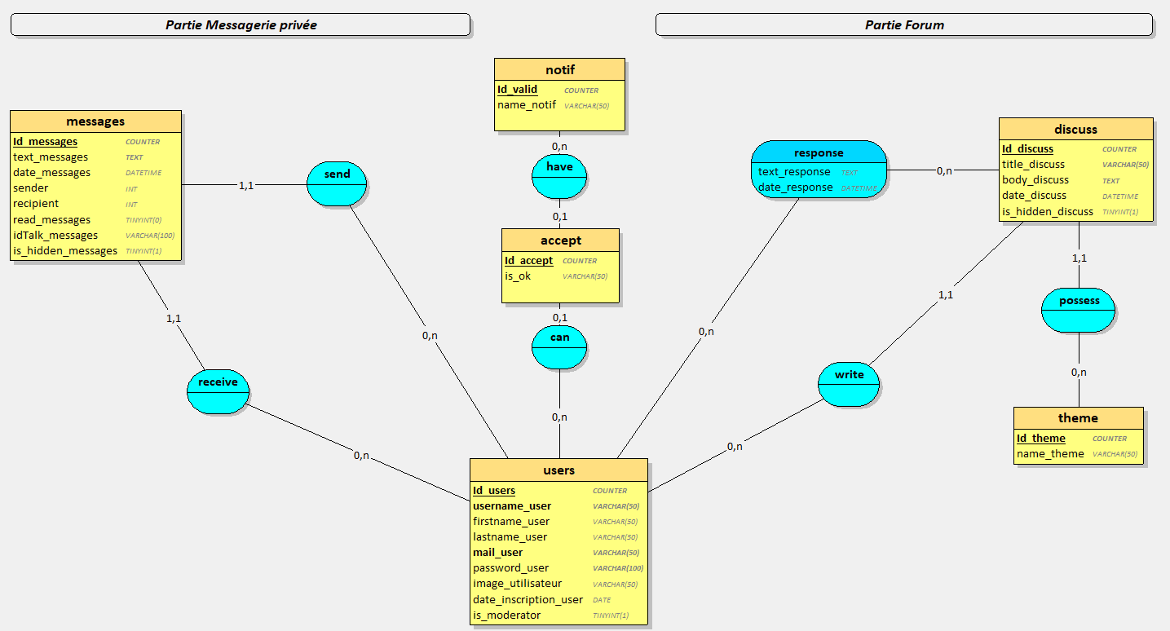
MCD

Slide 26
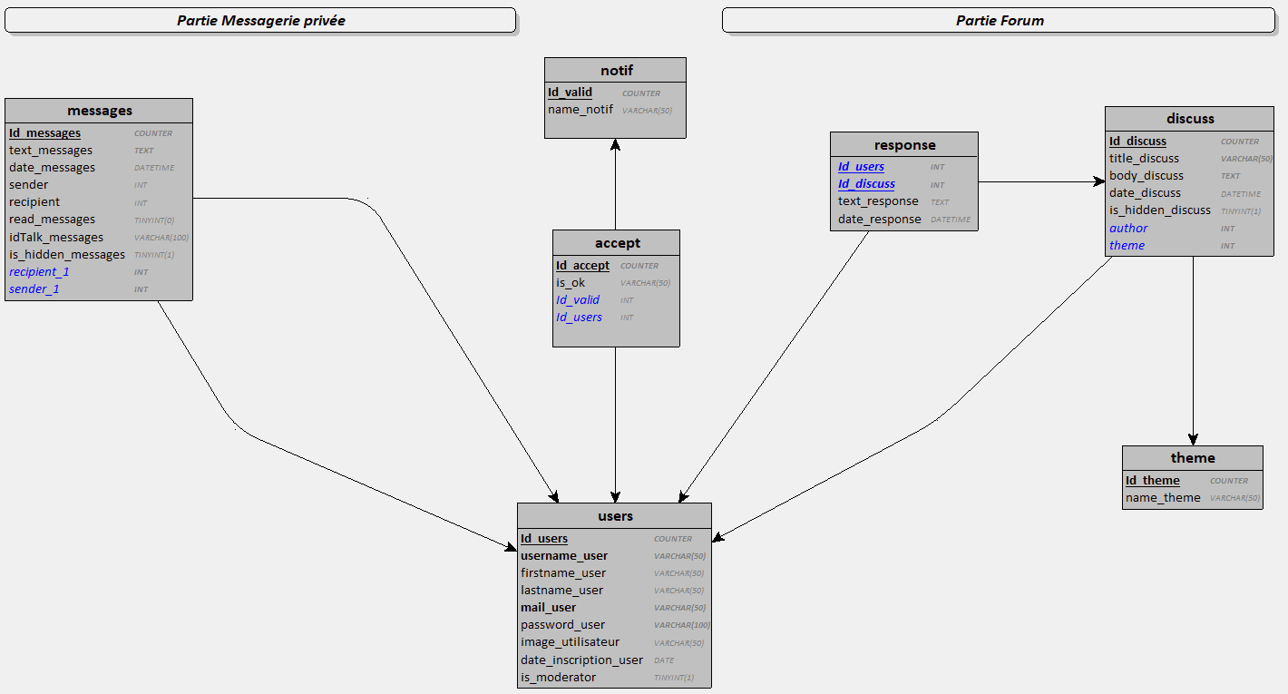
MLD

Slide 27

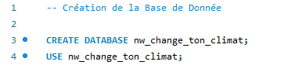
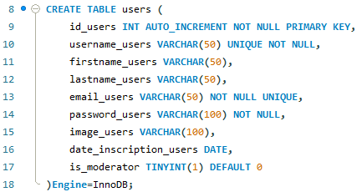
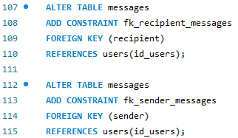
SQL

Slide 28
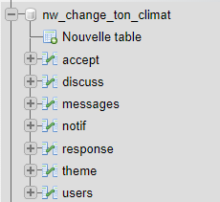
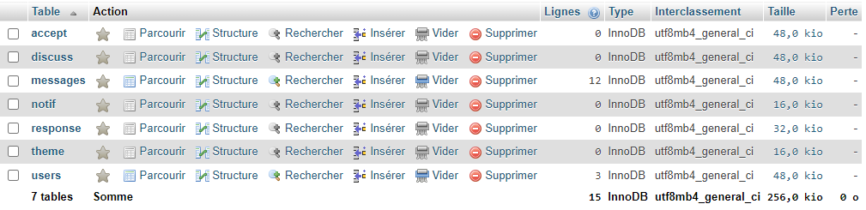
PHP MyAdmin

Slide 29
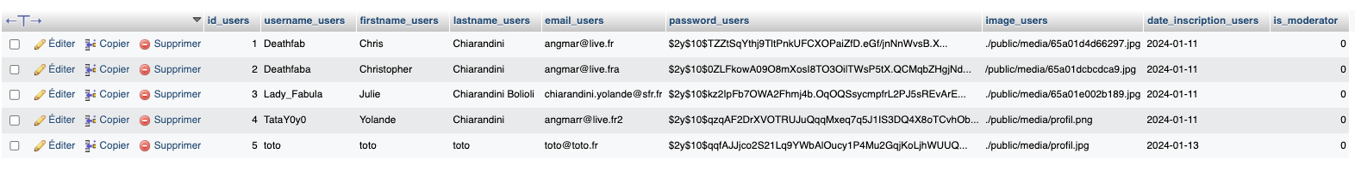
PHP MyAdmin – Table Users

Slide 30
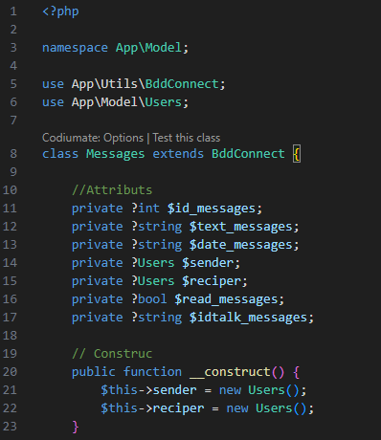
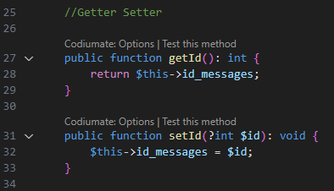
Messages – Model : Initialisation

Slide 31
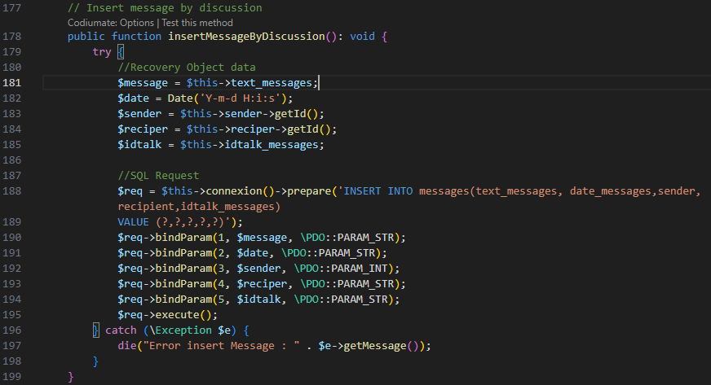
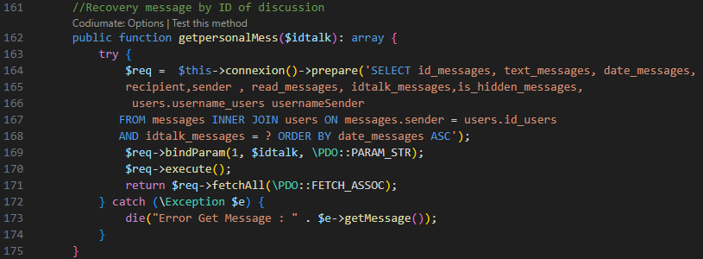
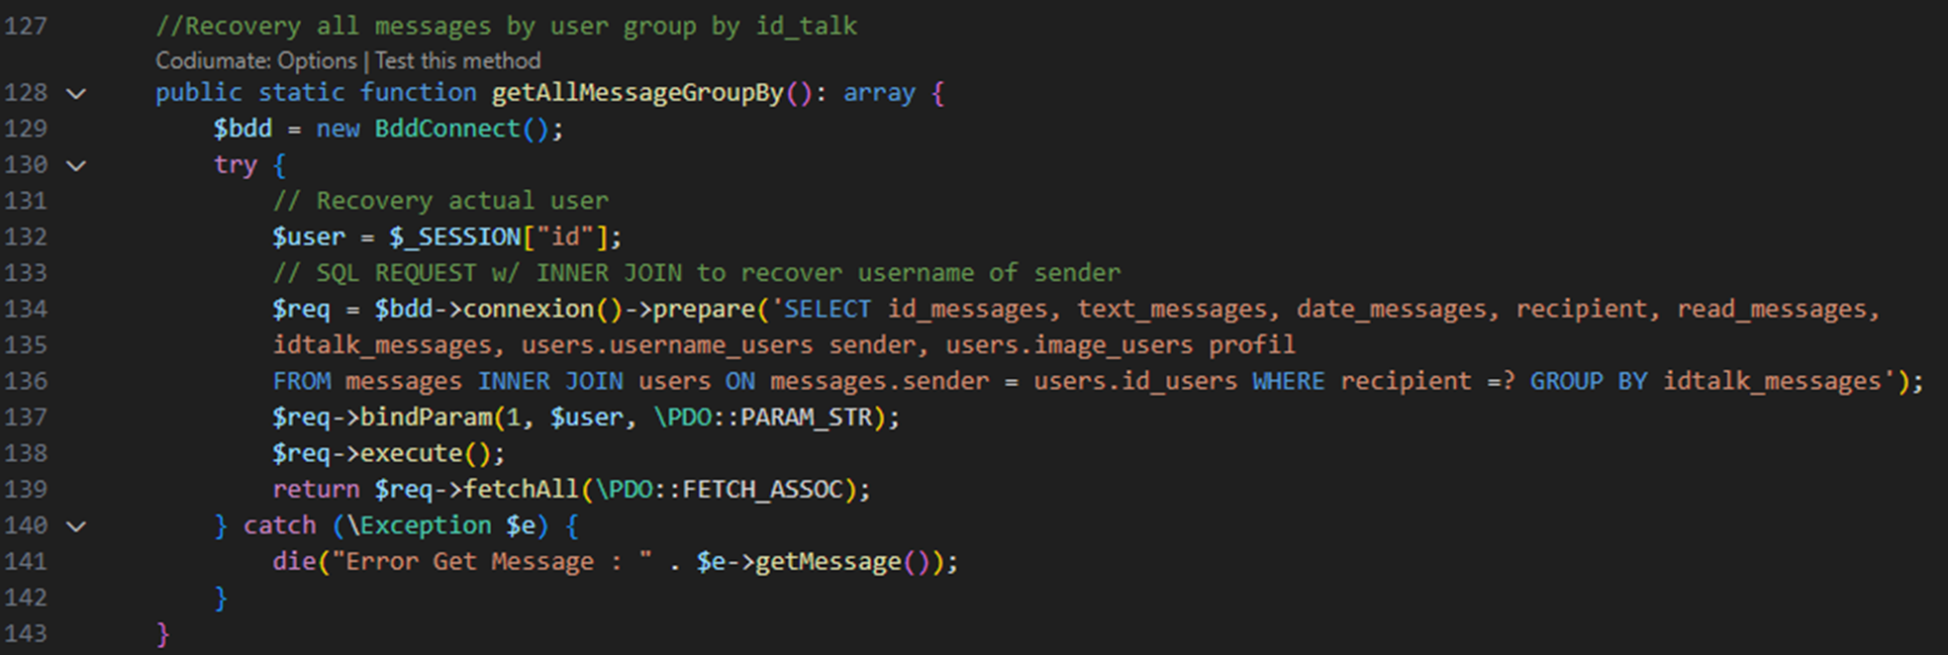
Messages – Model : Methods

Slide 32
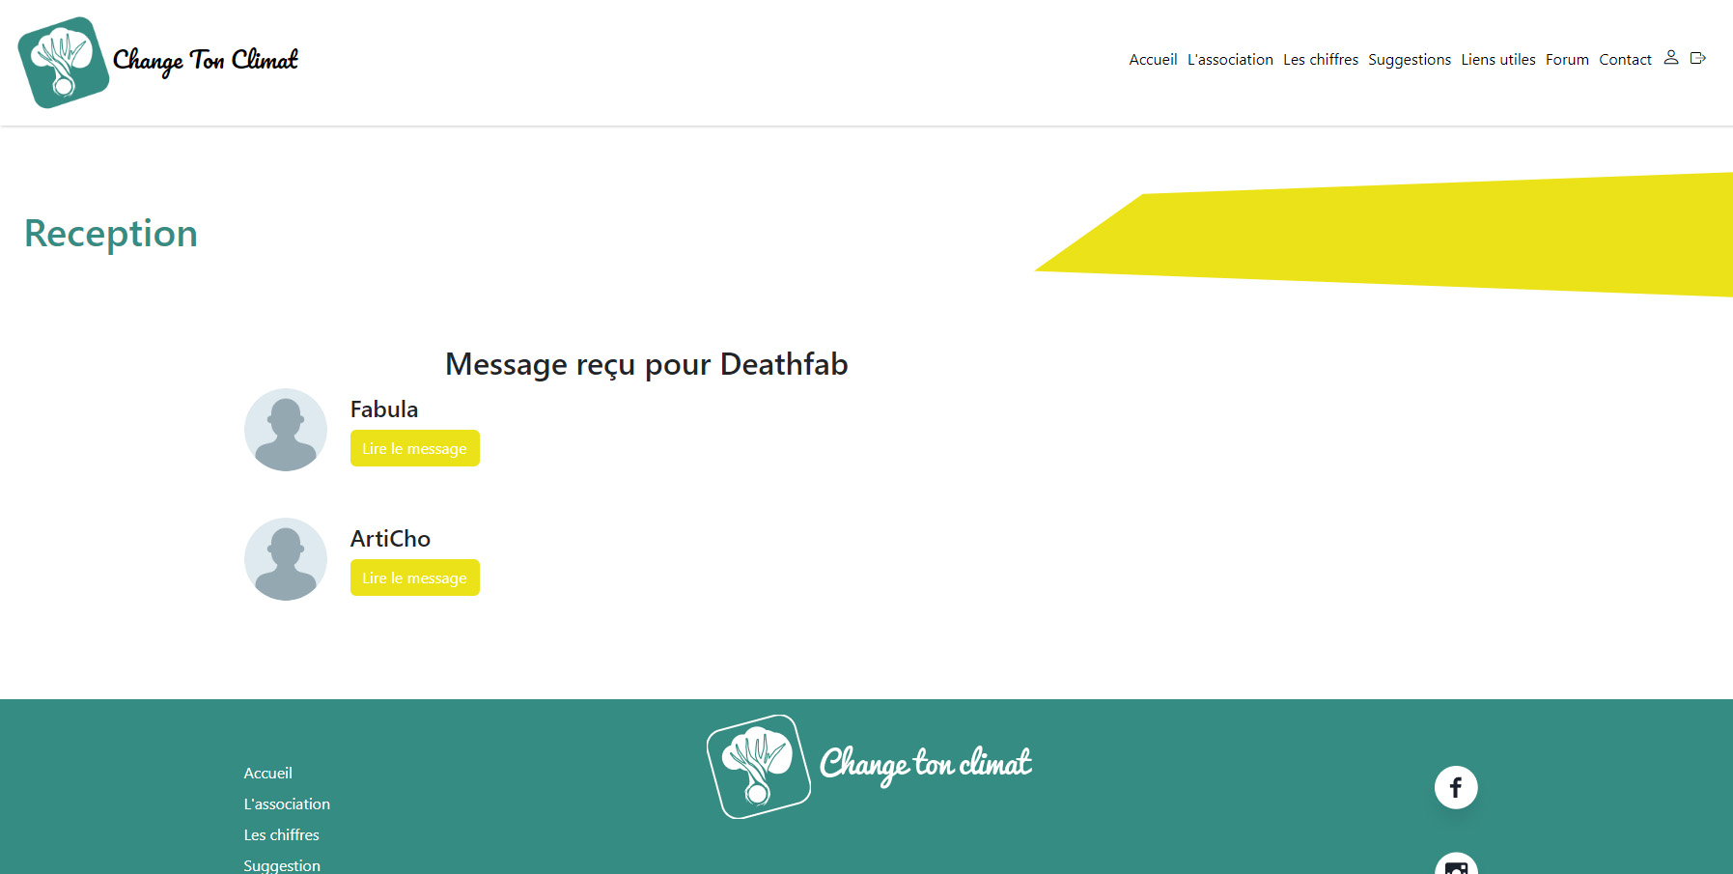
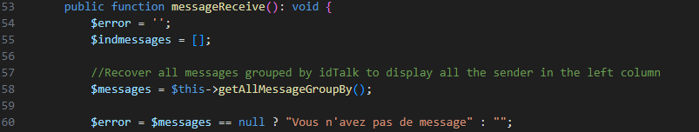
Messages – Controller : Affichage des messages

Slide 33
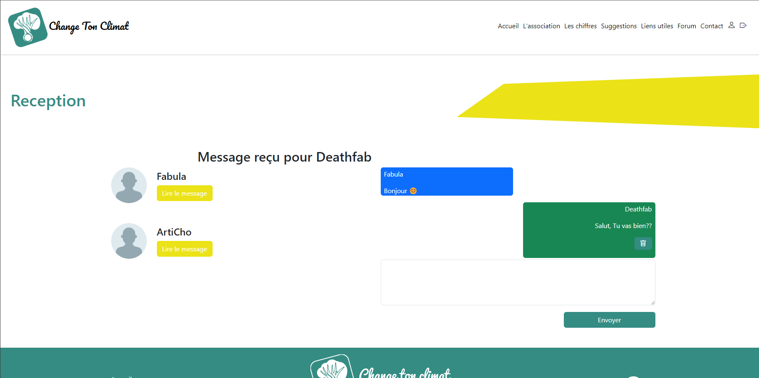
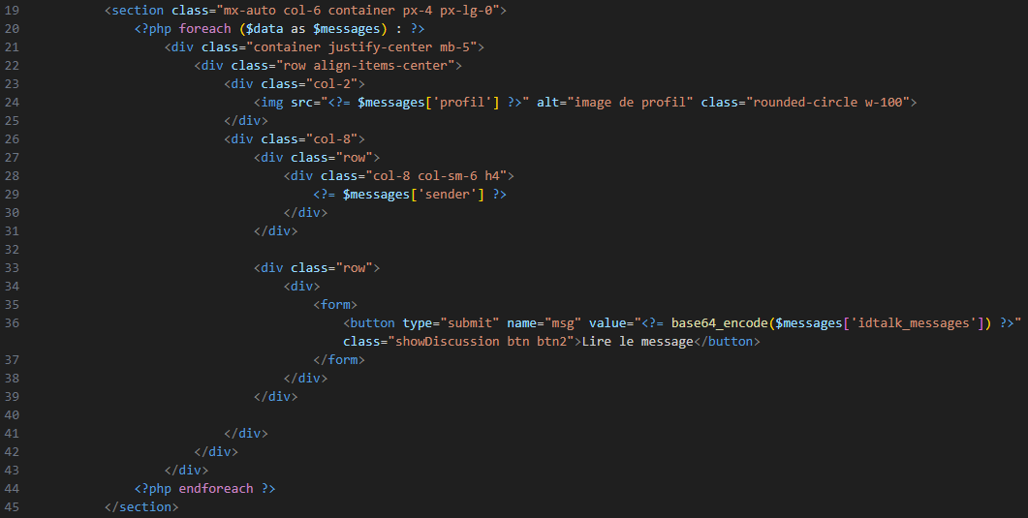
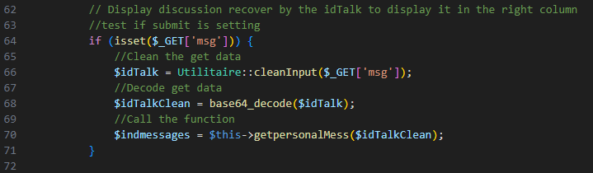
Messages – Controller : Affichage des messages (suite)

Slide 34
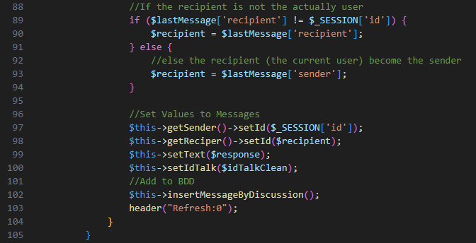
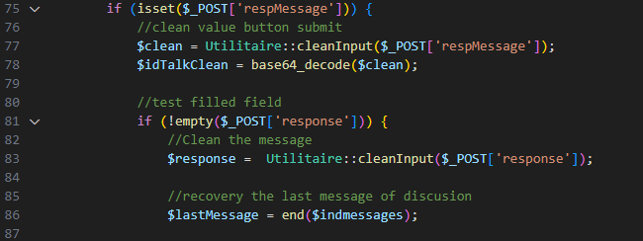
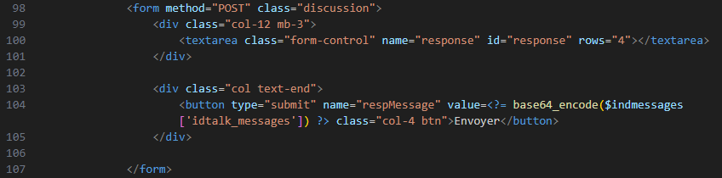
Messages – Controller : Répondre à un message

Slide 35
Conclusion

Slide 36
Merci !

